Slide 1
МБОУ «Центр образования № 4» г. Новомосковска Тульской области Использование ИКТ на уроках математики при подготовке к внешней оценке результатов обучающихся
Елисеева Юлия Александровна,
учитель математики

Slide 2
Можно утверждать, что грамотное использование возможностей современных информационных технологий способствует:
− активизации познавательной деятельности, повышению качественной успеваемости обучающихся;
− достижению целей обучения с помощью современных электронных учебных материалов, предназначенных для использования на уроках;
− развитию навыков самообразования и самоконтроля у обучающихся;
− повышению уровня комфортности обучения;
− снижению дидактических затруднений у обучающихся;
− повышению активности и инициативности обучающихся на уроке;
− развитию информационного мышления обучающихся, формированию информационно-коммуникационной компетенции;
− приобретению навыков работы на компьютере обучающимися с соблюдением правил безопасности.

Slide 3
Мультимедийные уроки помогают решить следующие дидактические задачи:
− усвоить базовые знания по предмету;
− систематизировать усвоенные знания;
− сформировать навыки самоконтроля;
− сформировать мотивацию к учению в целом и к математике в частности;
− оказать учебно-методическую помощь учащимся в самостоятельной работе над учебным материалом.

Slide 4
Пример использования ИКТ-технологий на уроке математики:
1. Для обозначения темы урока.

Slide 5
Пример использования ИКТ-технологий на уроке математики:
2. Как сопровождение объяснения учителя.

Slide 6
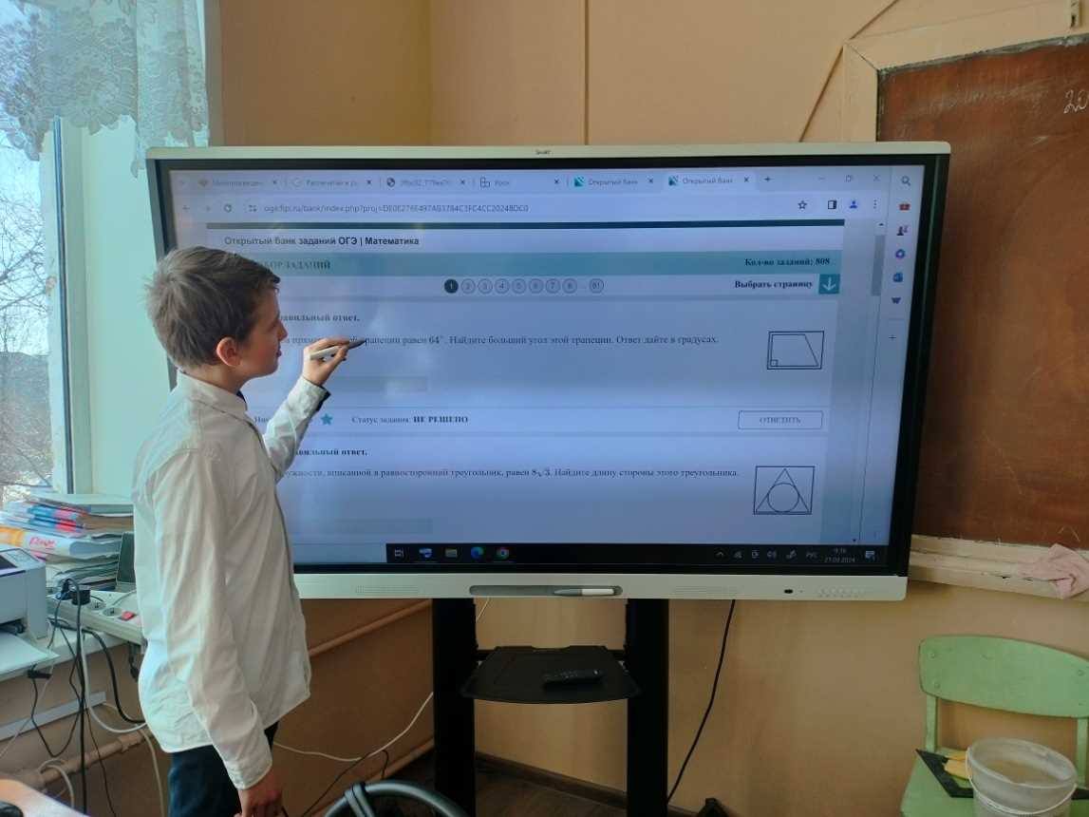
Пример использования ИКТ-технологий на уроке математики:
3. Как информационно-обучающее пособие.

Slide 7
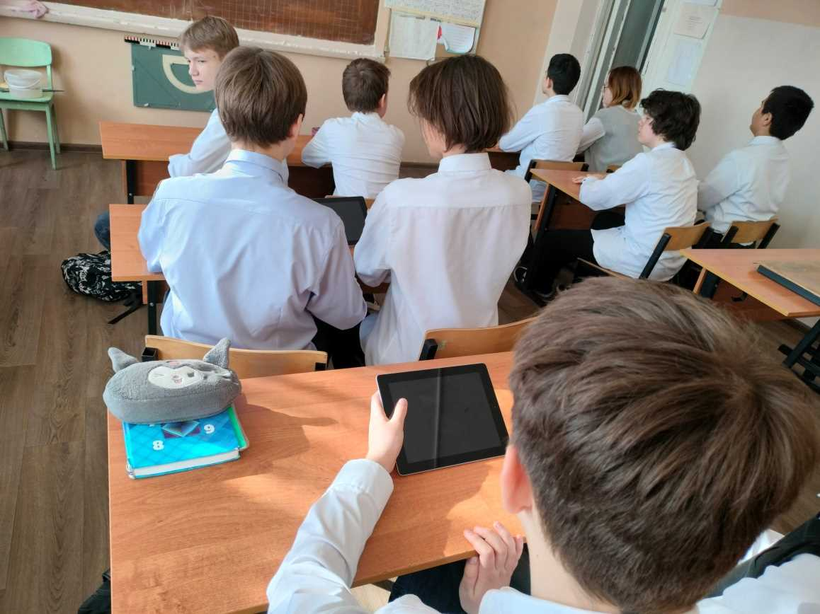
Пример использования ИКТ-технологий на уроке математики:
4. Для контроля знаний.

Slide 9
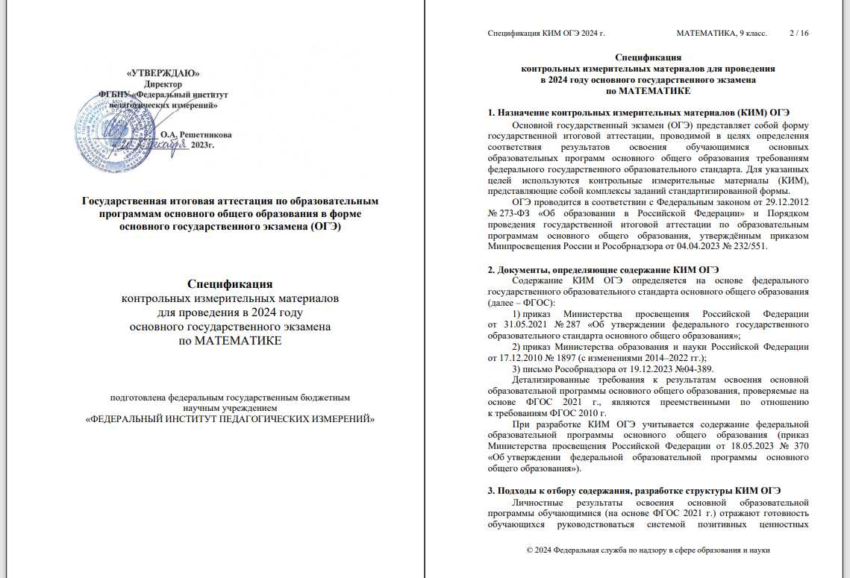

Slide 10
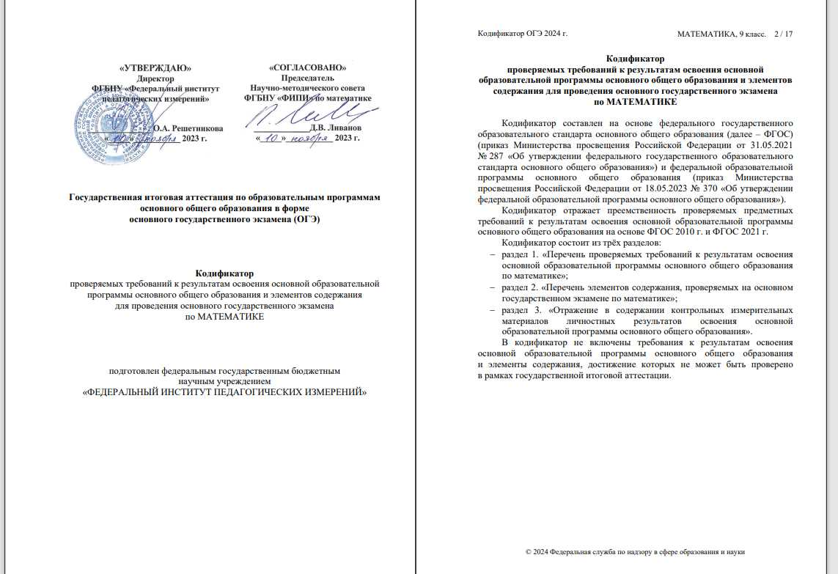

Slide 11
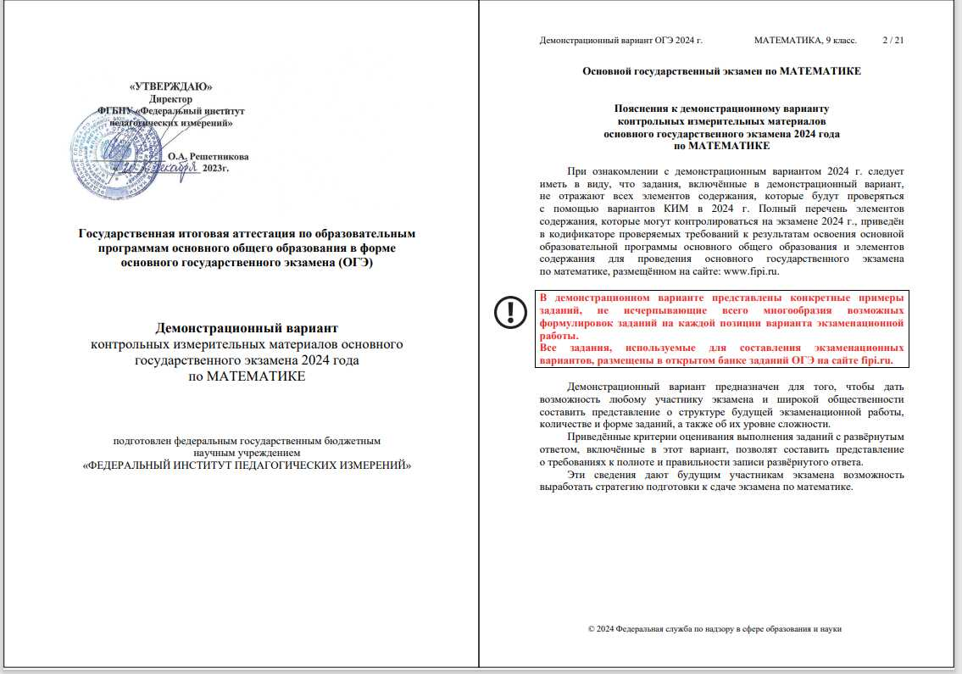

Slide 12
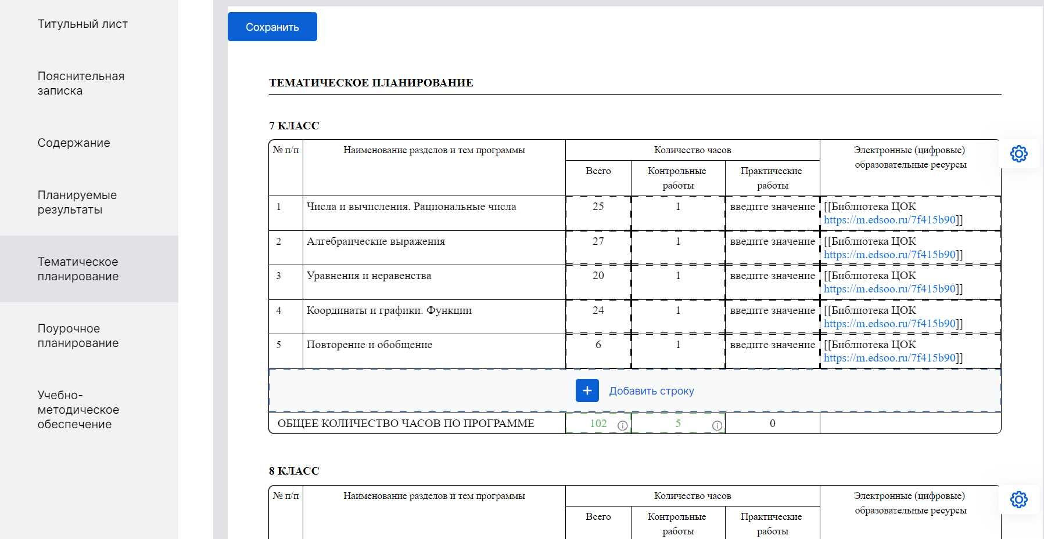

Slide 13
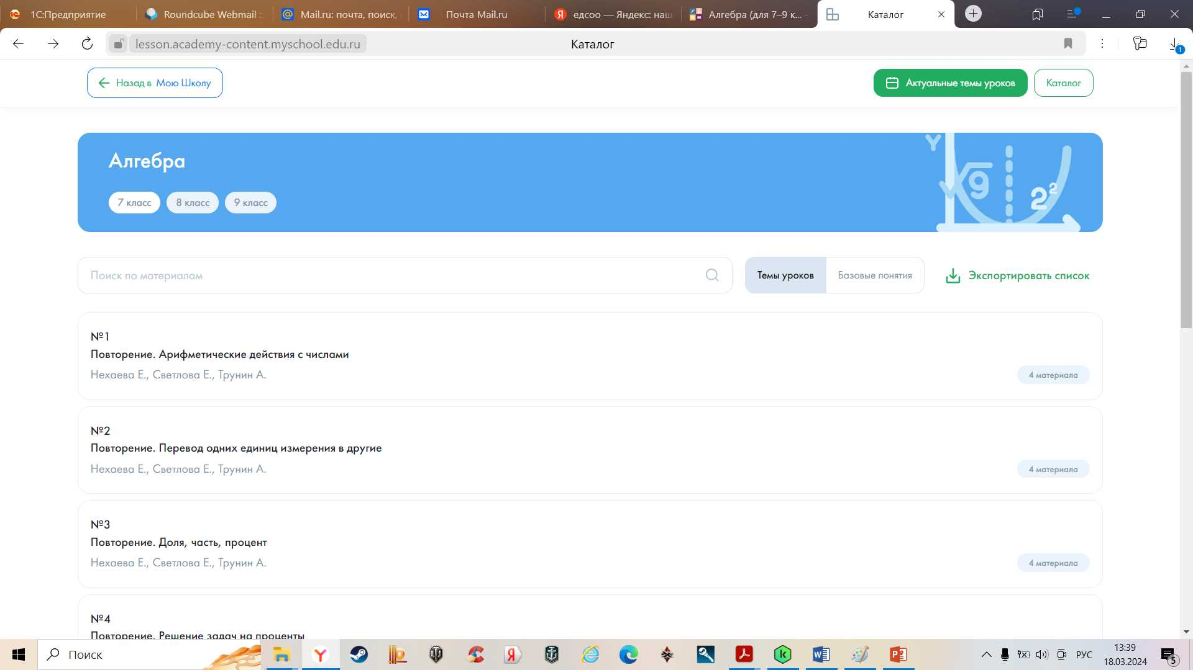

Slide 14
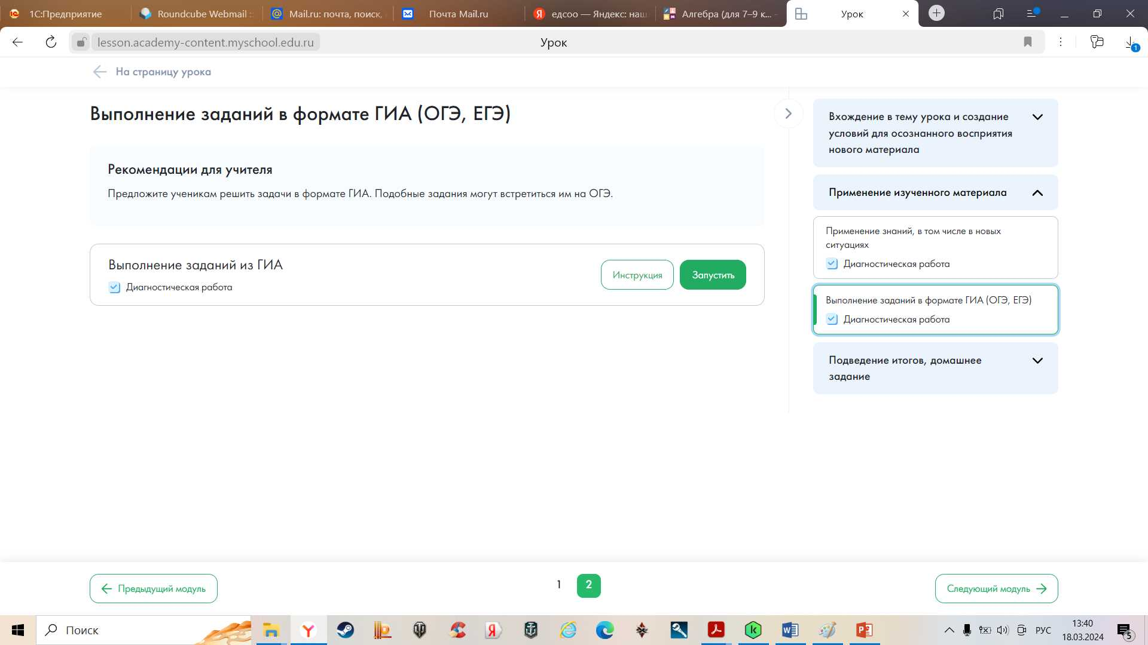

Slide 15
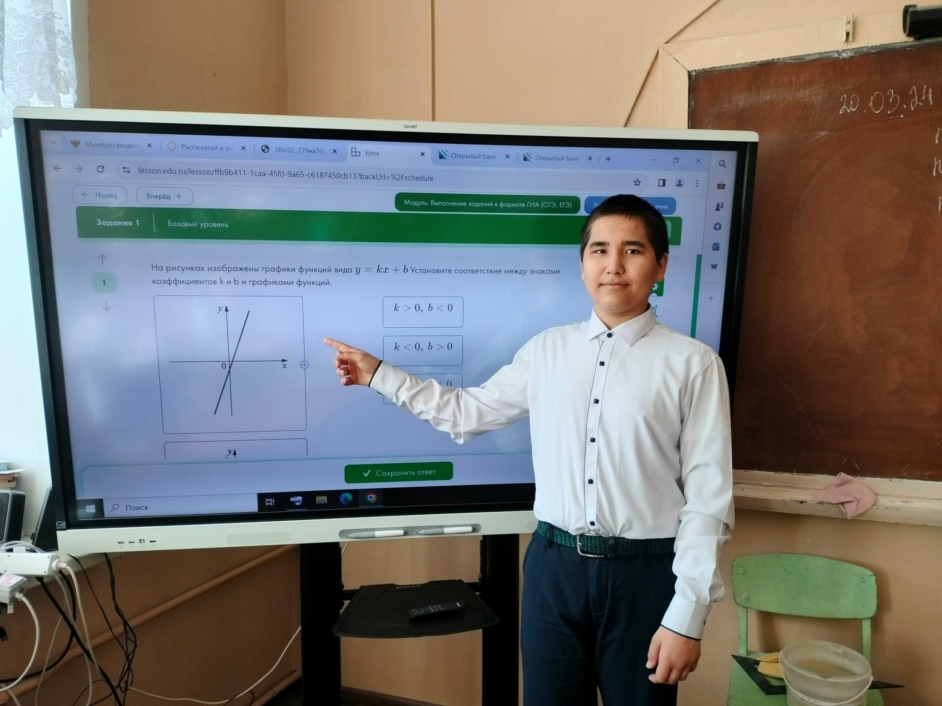

Slide 16
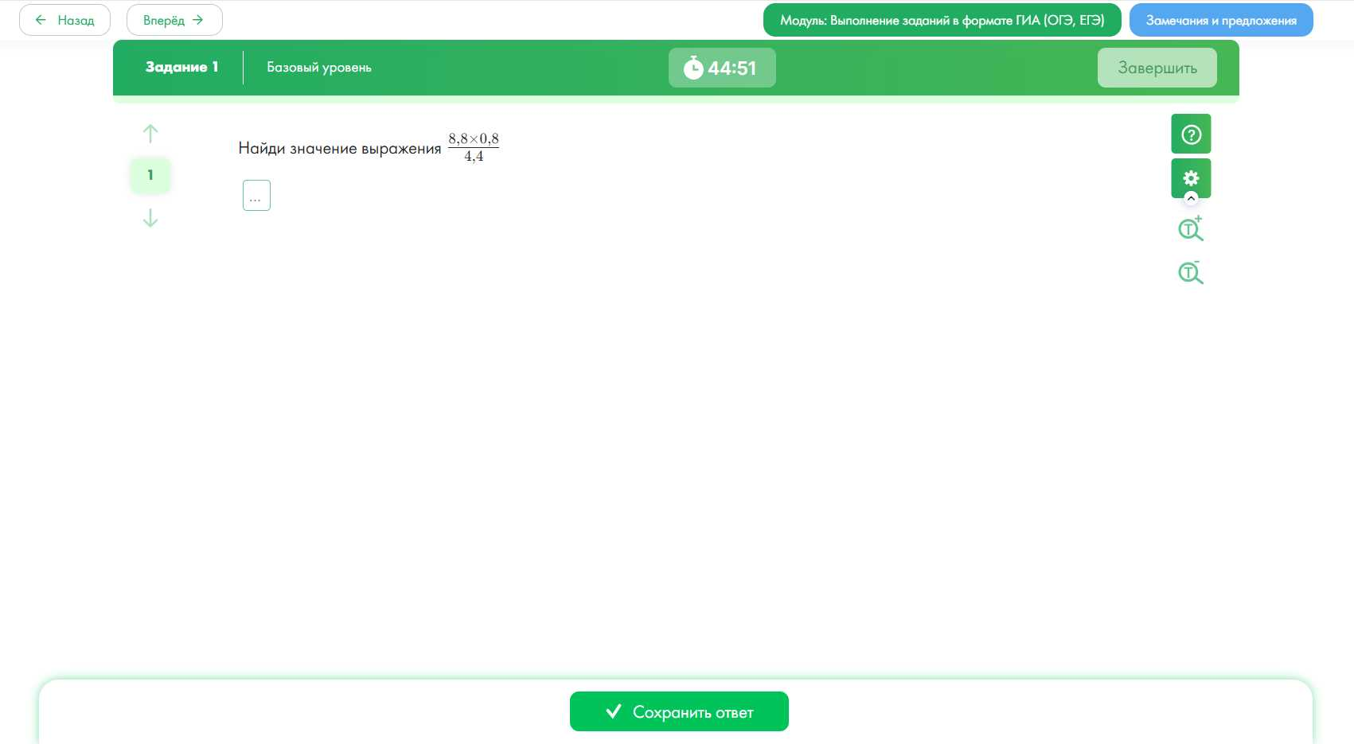

Slide 17
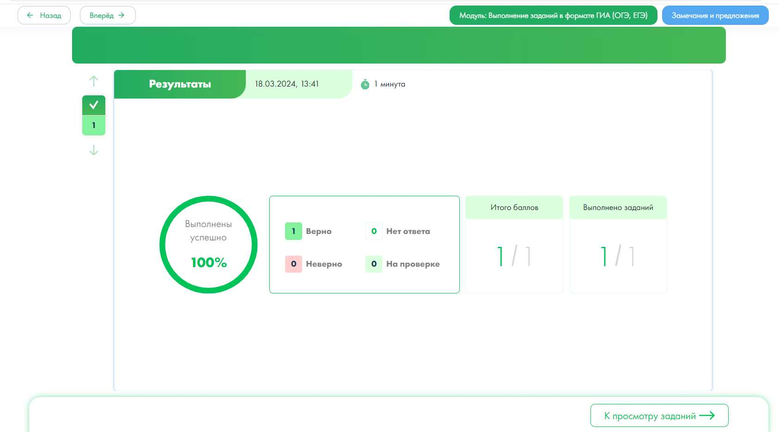

Slide 18
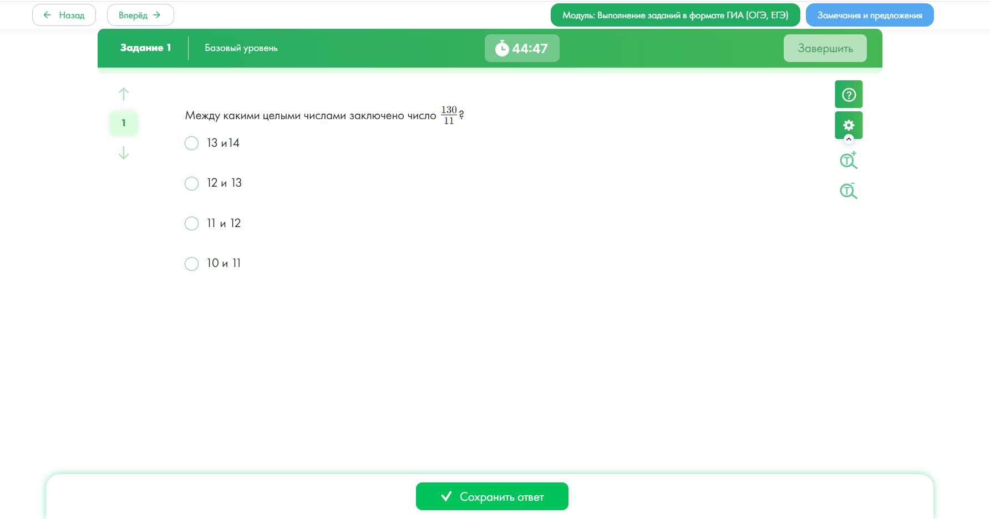

Slide 21
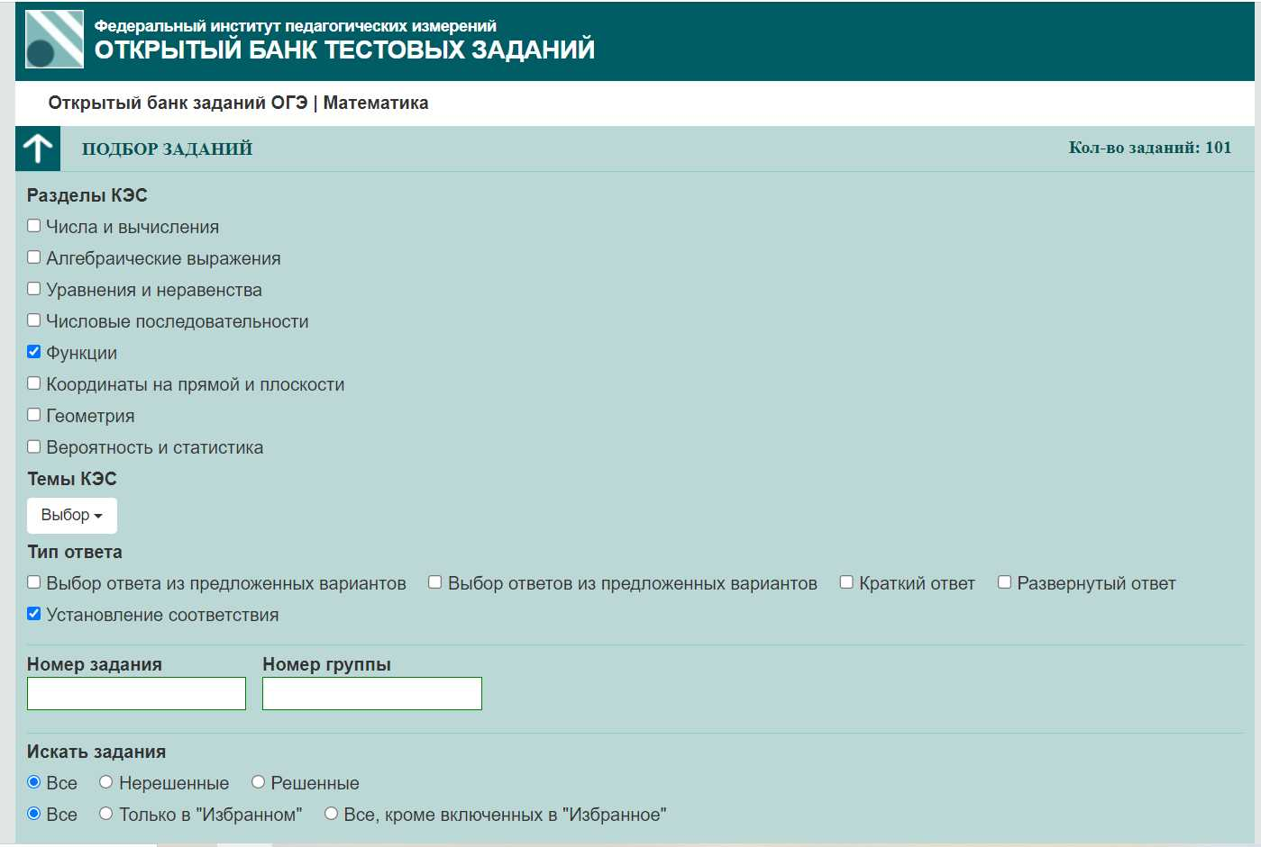

Slide 26
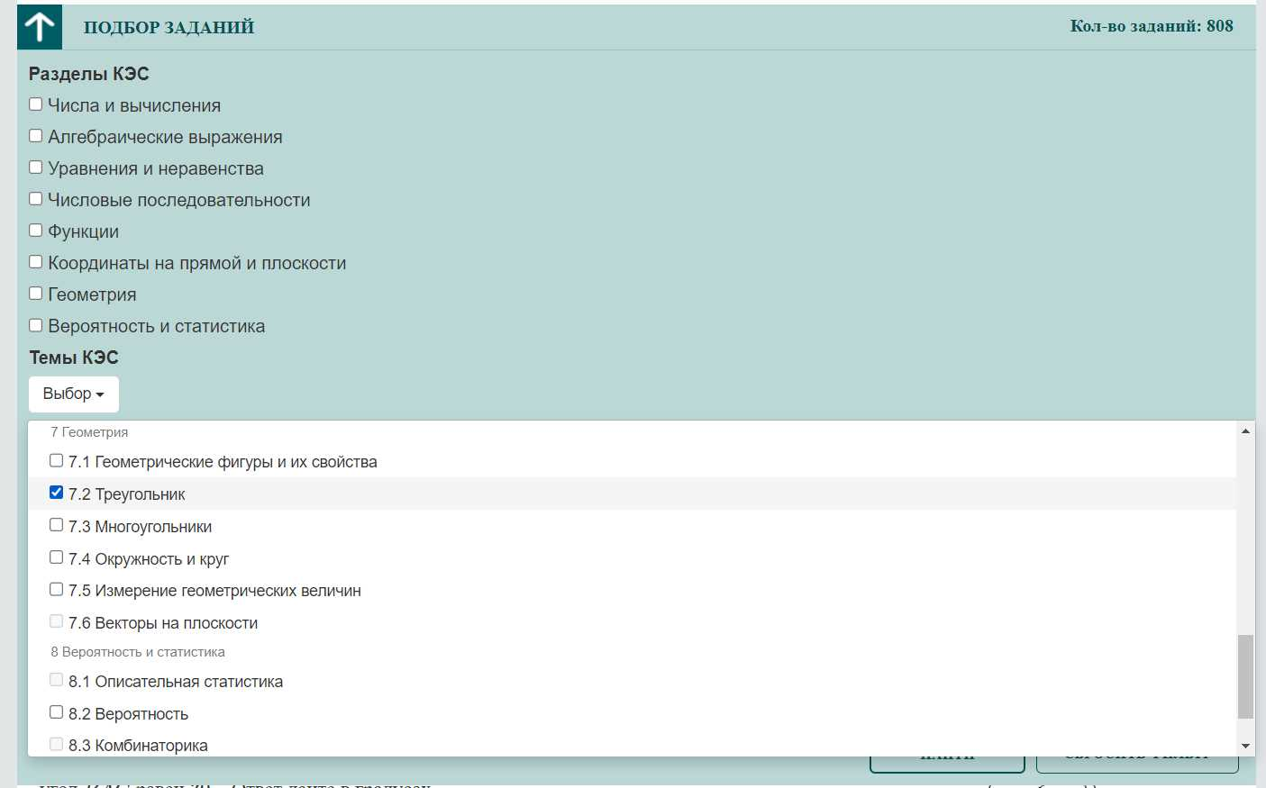

Slide 27
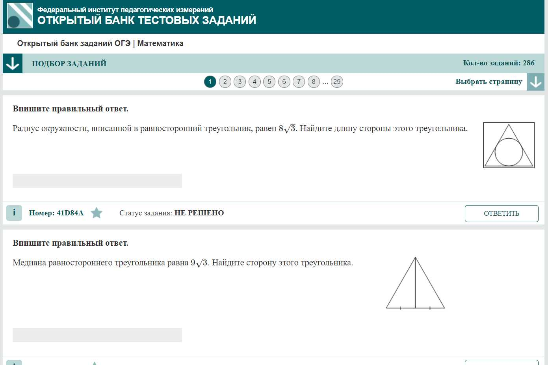

Slide 28
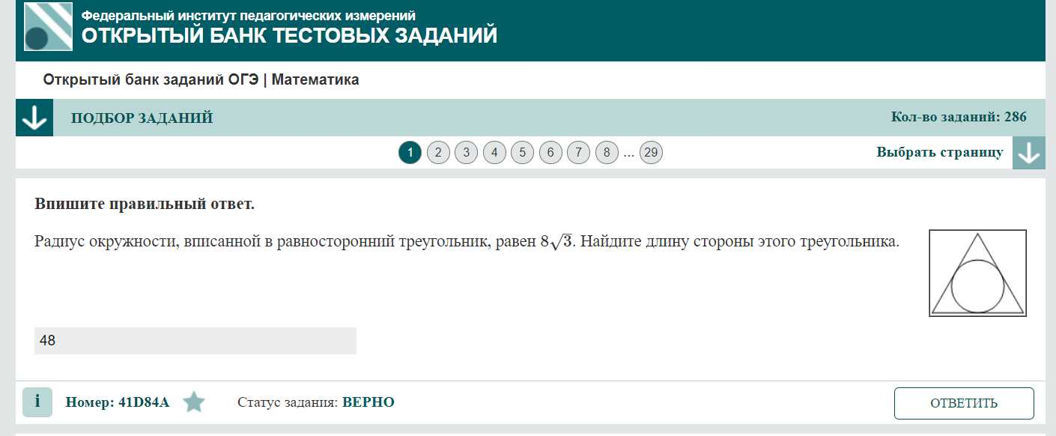

Slide 32
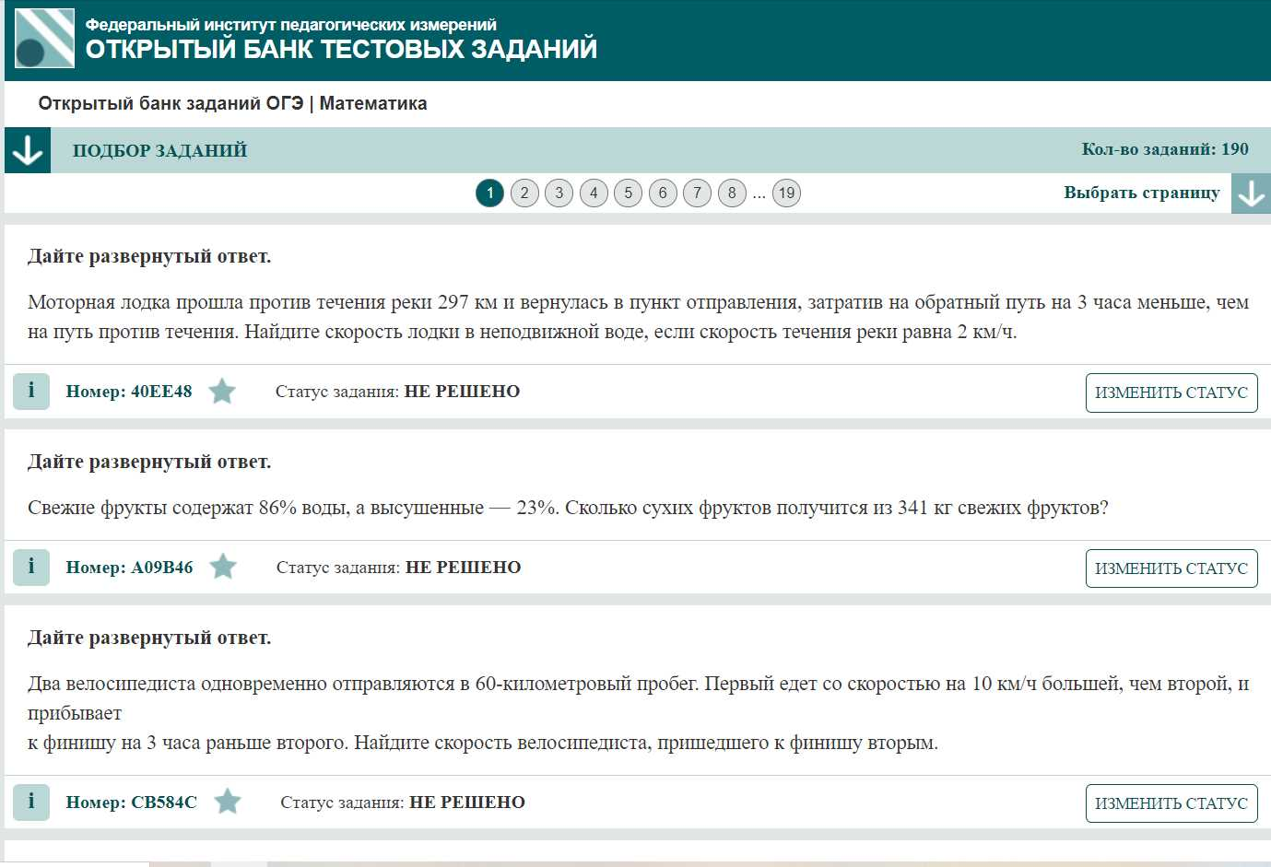

Slide 34
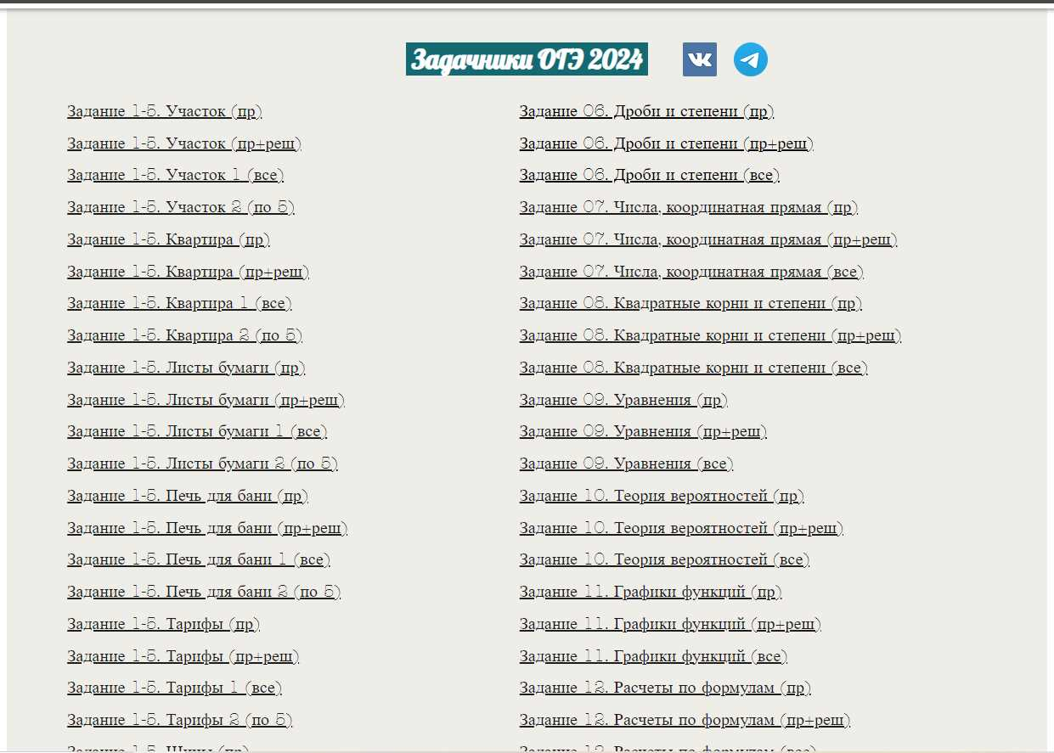

Slide 36
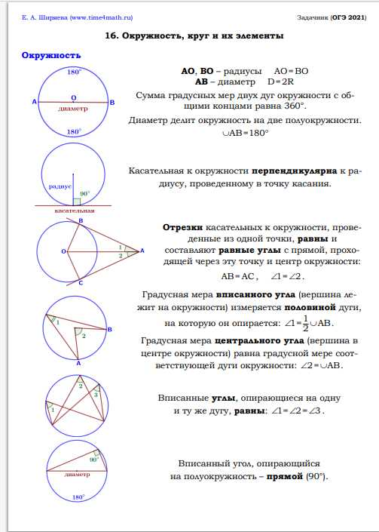
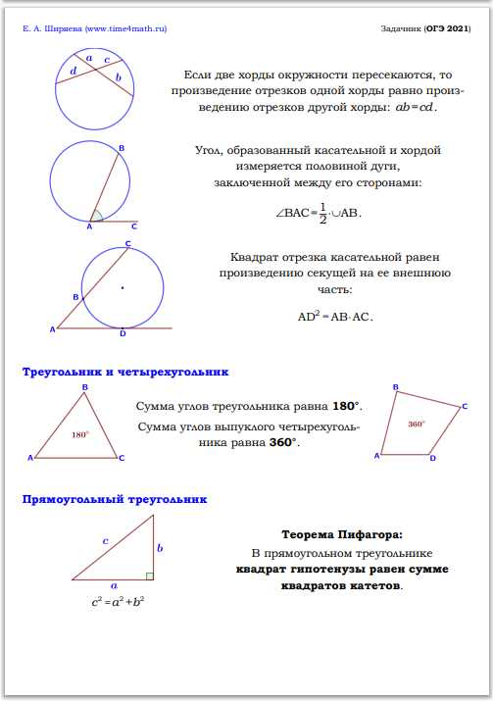

Slide 37
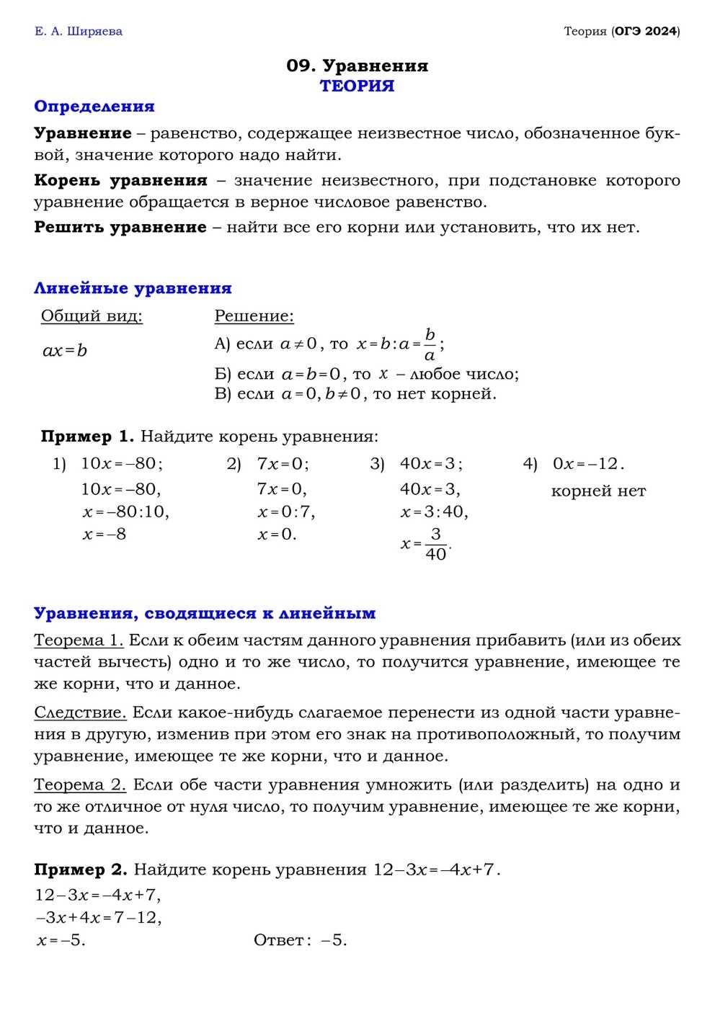
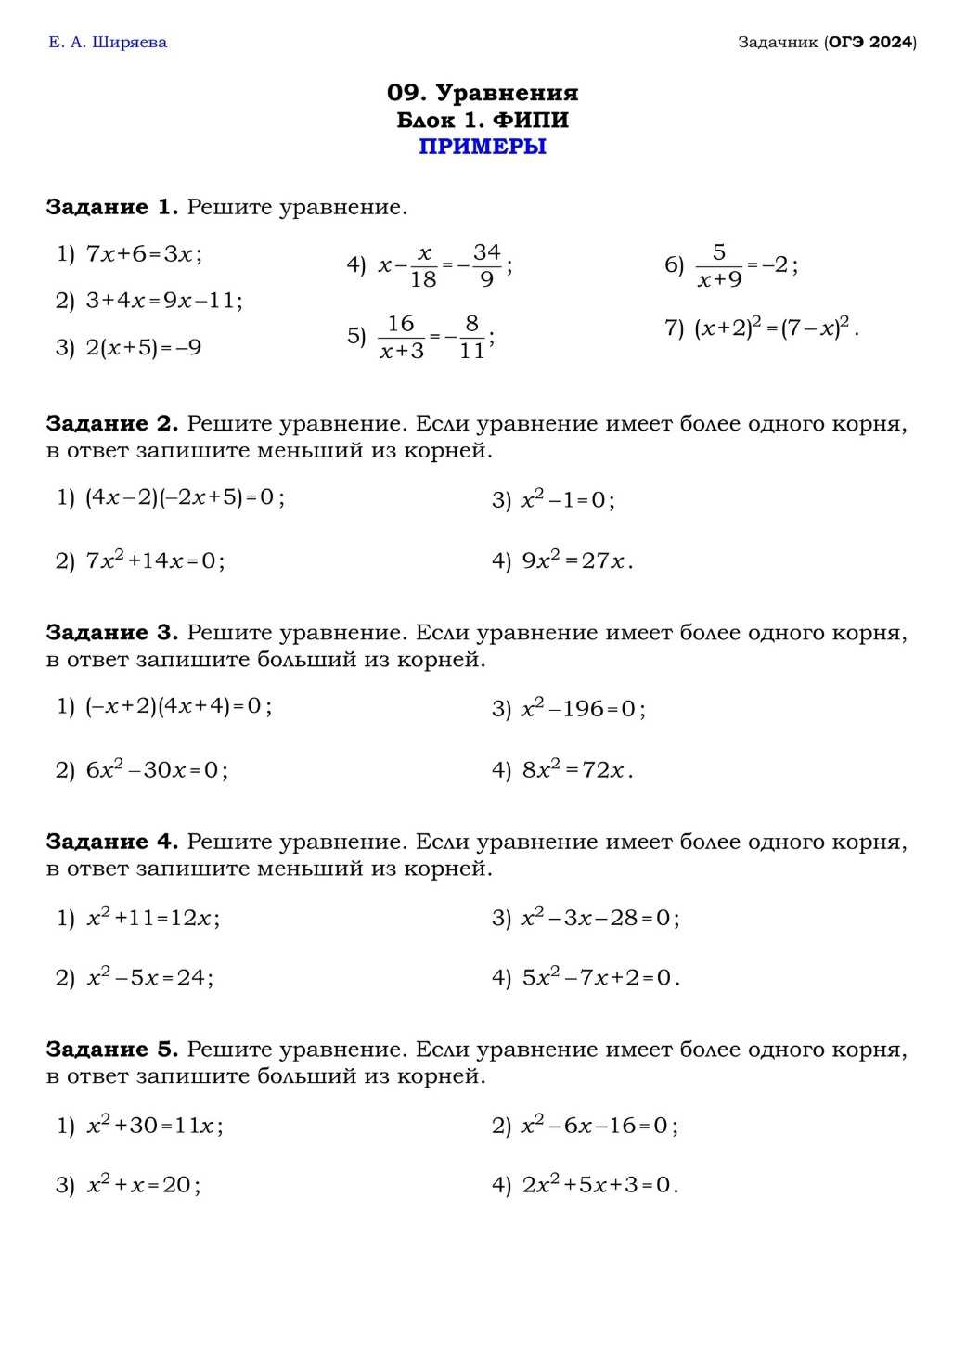

Slide 38
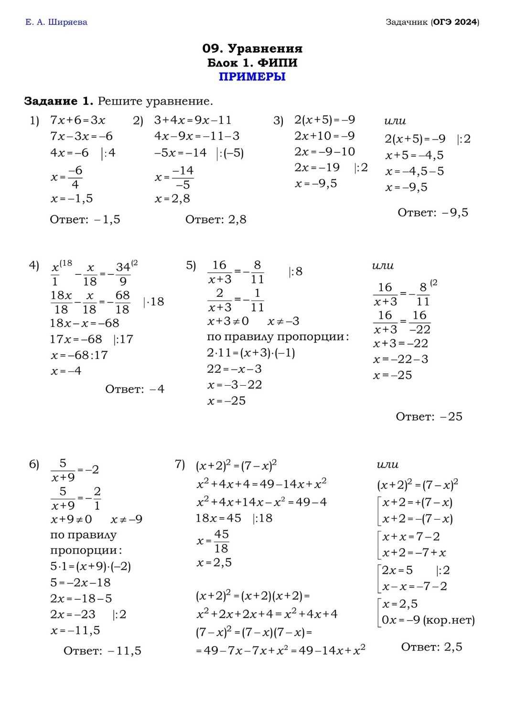
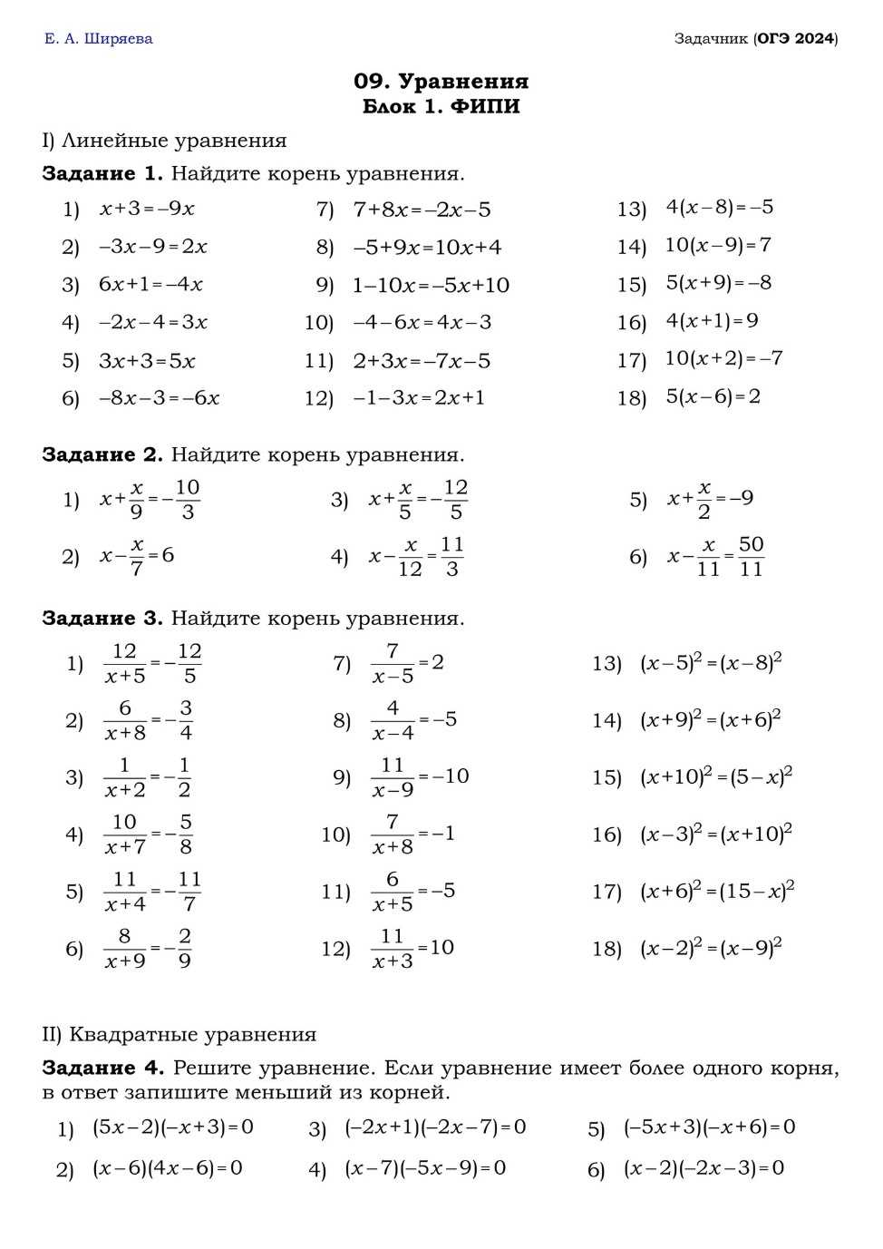

Slide 39
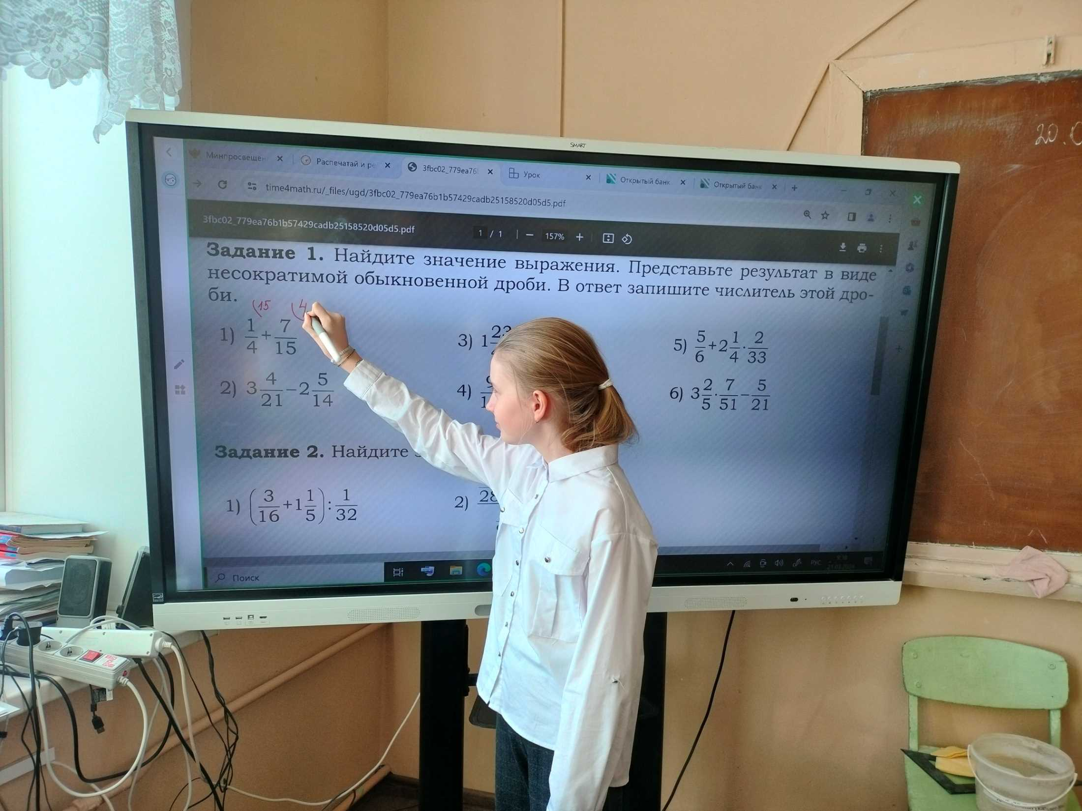

Slide 40
